Slide 1
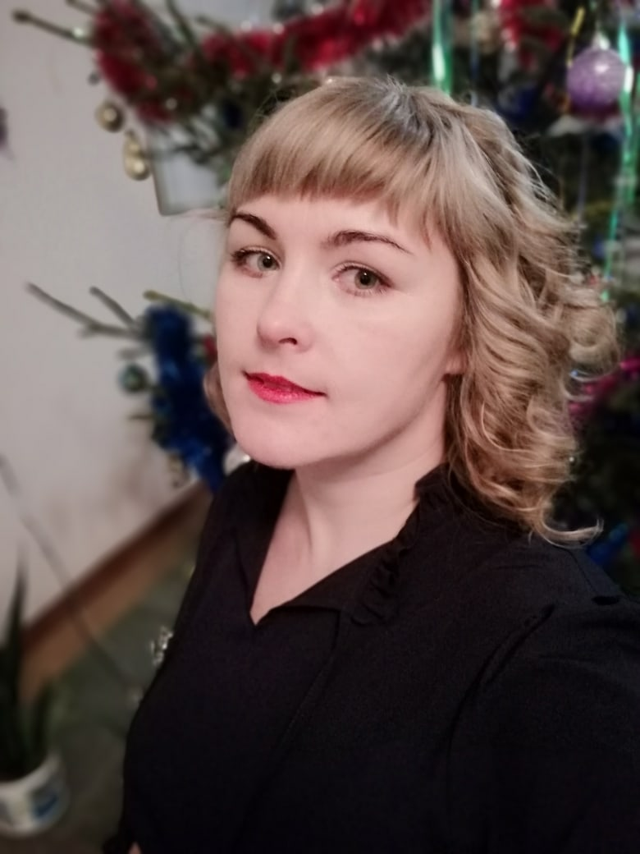
КОГПОАУ «Куменский аграрно-технологический техникум»
Тема «Роль мастера в содействии ранней профориентации и профессионального самоопределения школьников
с использованием ресурсов ПОО»
Ардашева Екатерина Анатольевна, мастер производственного обучения,
1 квалификационная категория

Slide 2
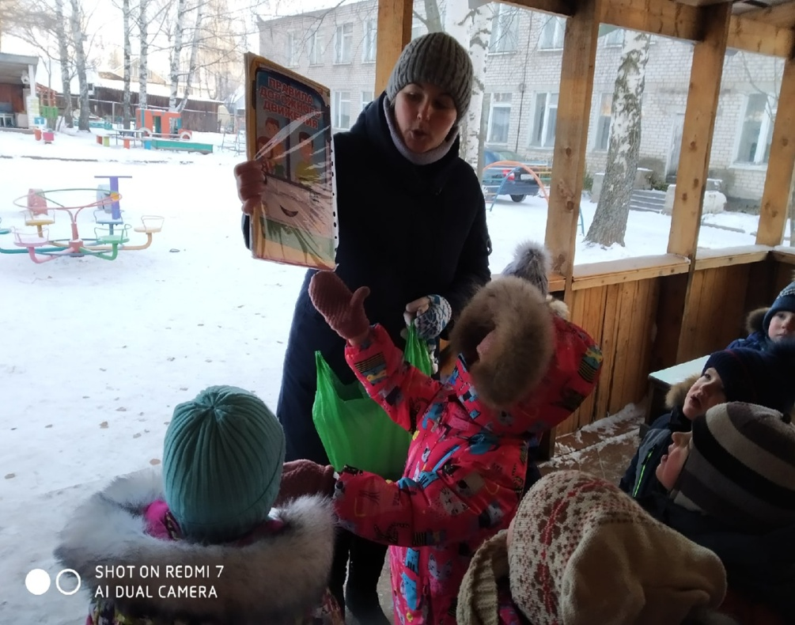
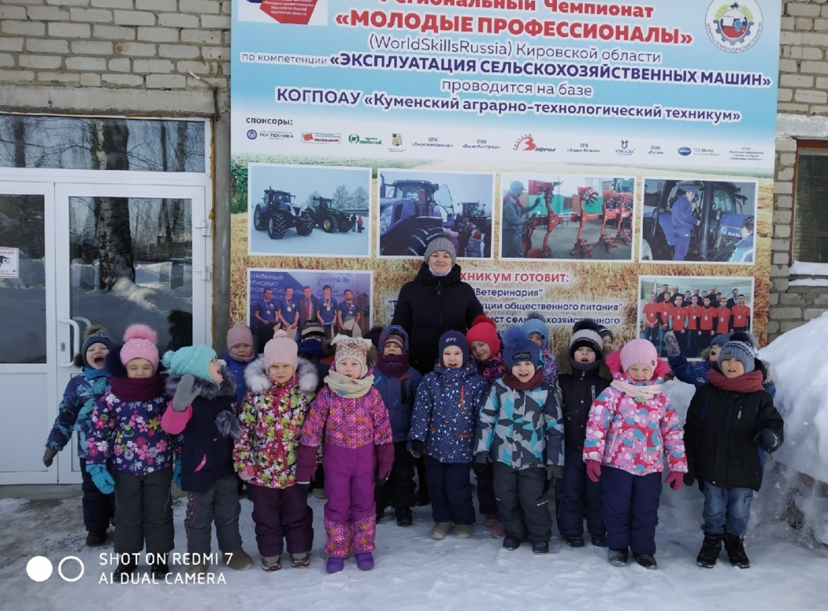
Актуальность ранней профориентации
Цель: Общее знакомство с миром профессий с приобретением жизненного опыта в каких-либо видах трудовой деятельности
Задача: Формирование умений выстраивать жизненные перспективы, наиболее соответствующих индивидуальным возможностям ребенка

Slide 3
Роль мастера производственного обучения
Использовать современные подходы, формы и методы профориентации, эффективные приемы общения, стимулирующие профессиональное самоопределение и профессиональный выбор
Устанавливать контакт со школьниками и их родителями (законными представителями), стимулировать интерес и познавательную активность участников профориентационных мероприятий, оказывать им эмоциональную поддержку
Проводить информирование и консультирование с учетом возрастных и индивидуальных особенностей обучающихся и их родителей (законных представителей)
Знакомить школьников и их родителей с особенностями вида профессиональной деятельности: содержанием и условиями труда, образом жизни работников данной профессии, требованиями к их профессиональному образованию, личности
Профессиональный стандарт "Педагог профессионального обучения, профессионального образования и дополнительного профессионального образования"

Slide 4
Система работы с детьми по формированию представлений о профессиях и труде взрослых
приближение детей к труду взрослых
приближение работы взрослых к детям
Система работы
Беседы,использование лэпбука
Экскурсии в техникум,
на предприятия
совместная деятельность детей и взрослых
сюжетно-ролевые игры, дидактические игры, подвижные квест-игры, и другие формы активной деятельности

Slide 5
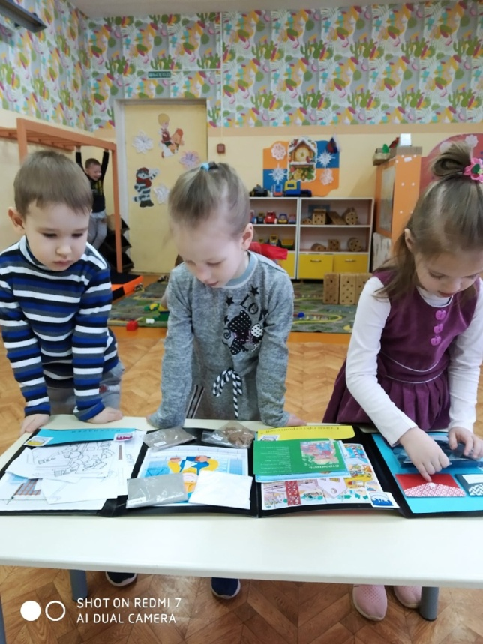
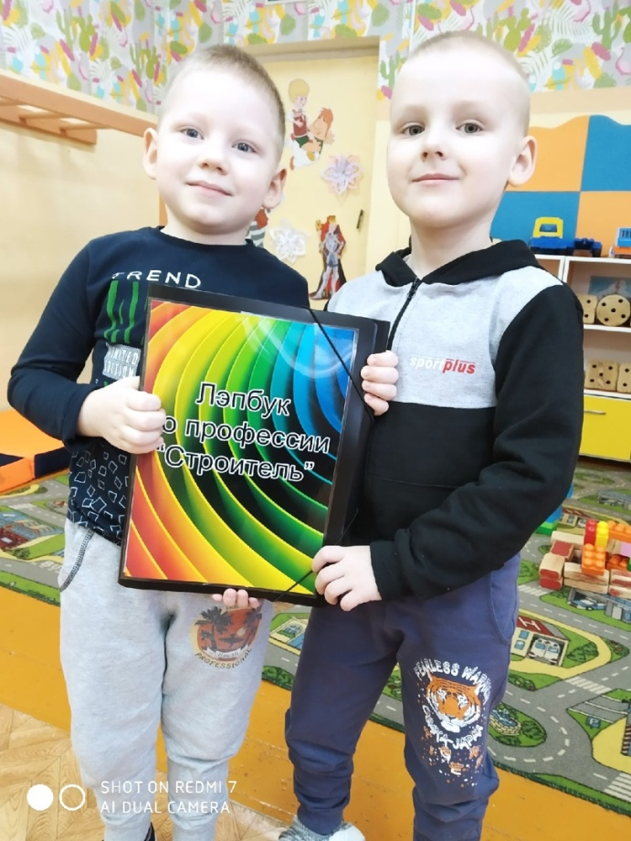
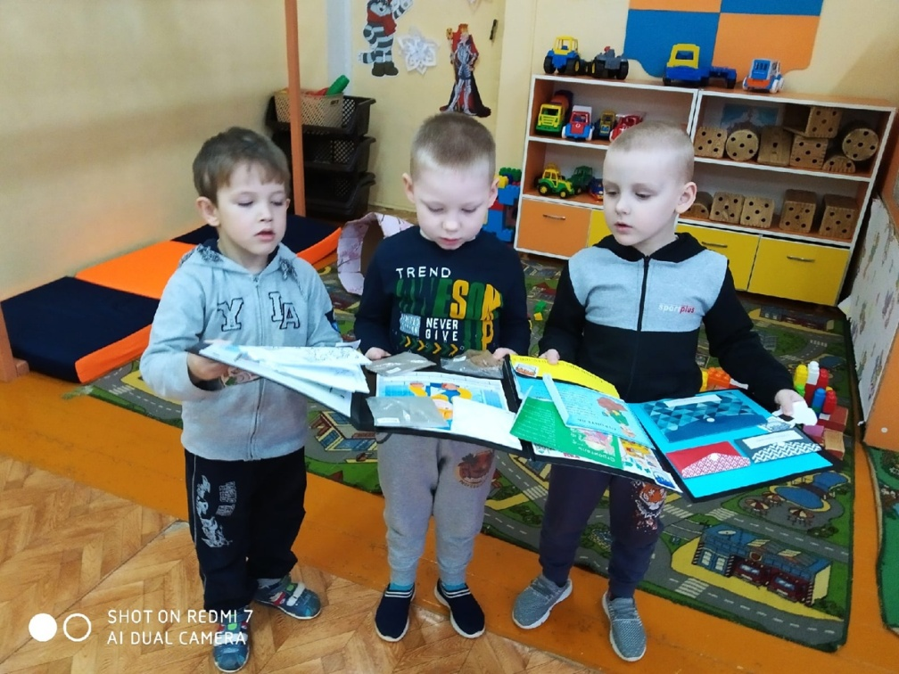
ознакомление с трудом взрослых
Цель: воспитание уважения к людям разных профессий;
знакомство с простейшими инструментами и оборудованием;
изучение свойств различных материалов;
Формы: Беседы, знакомство с профессией посредством лэпбука

Slide 6
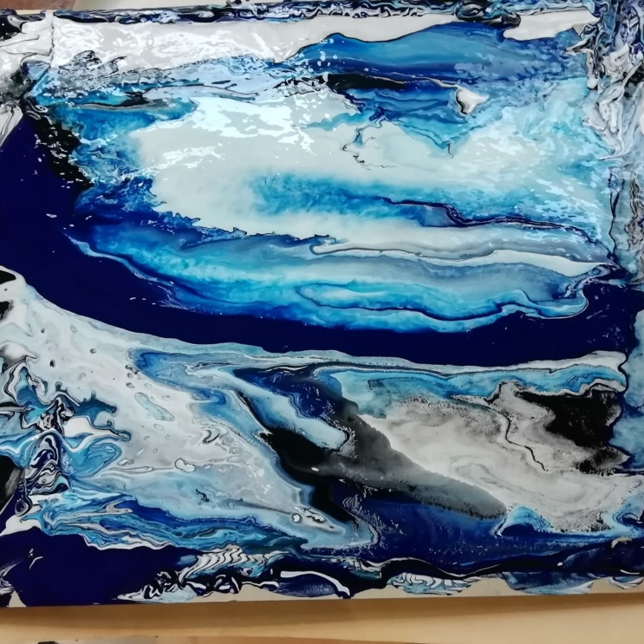
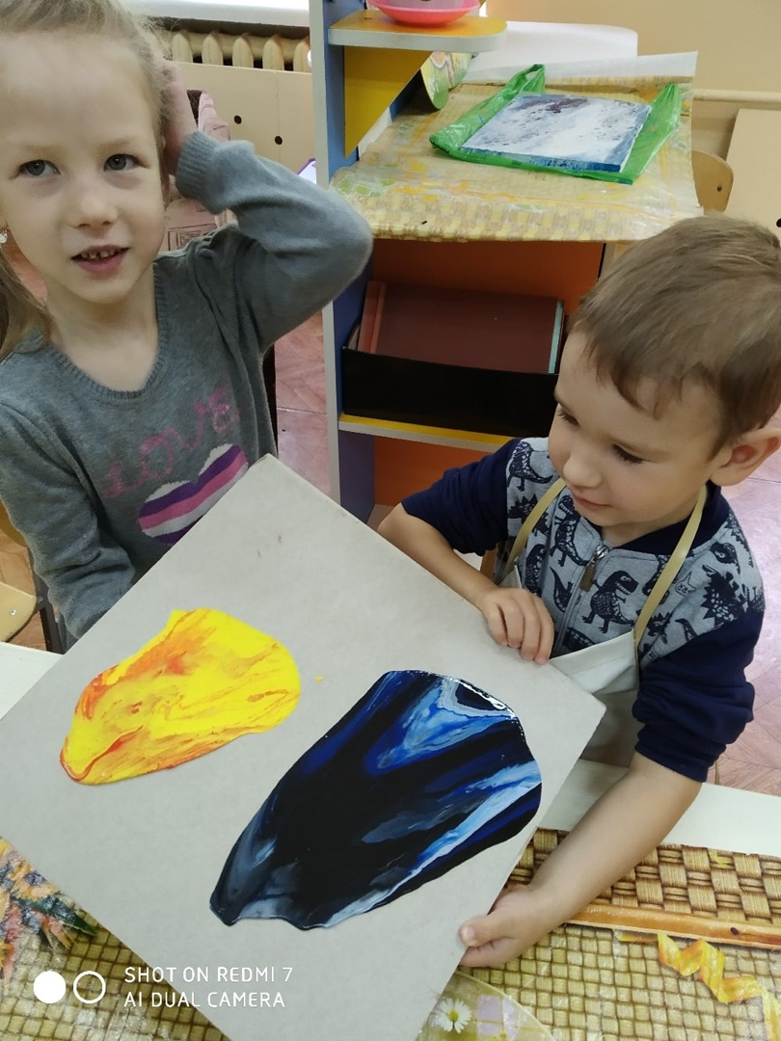
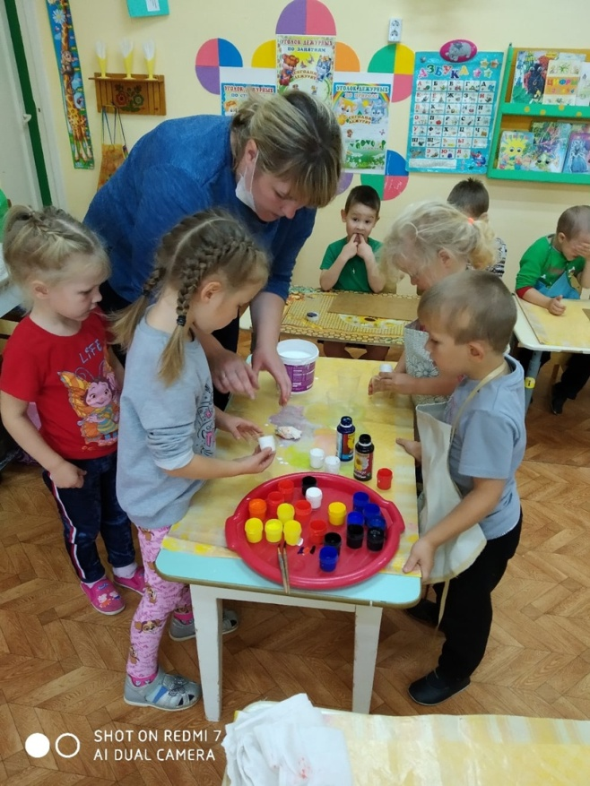
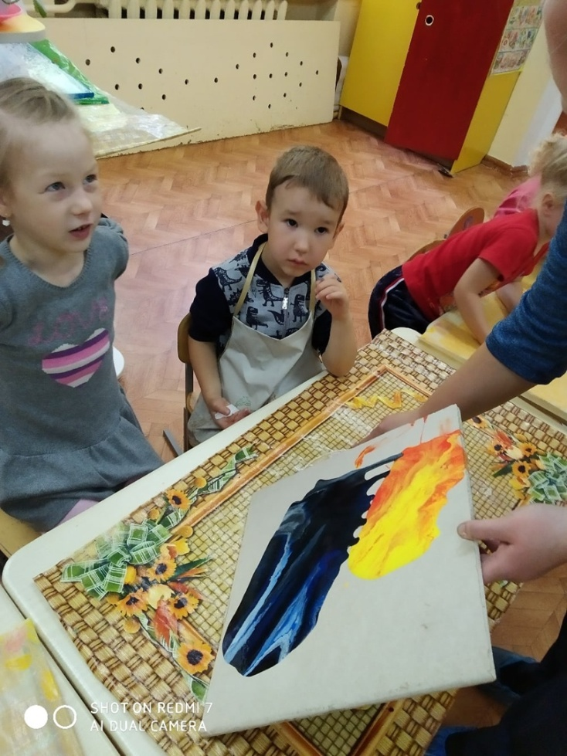
Совместная деятельность: знакомство с профессией «Маляр» мастер-класс в технике флюид-арт

Slide 7
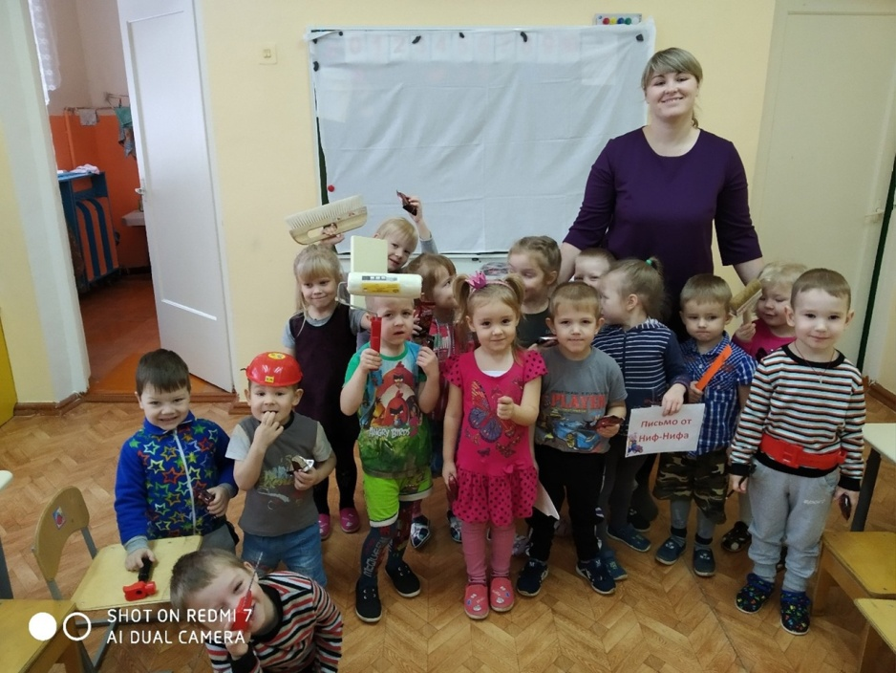
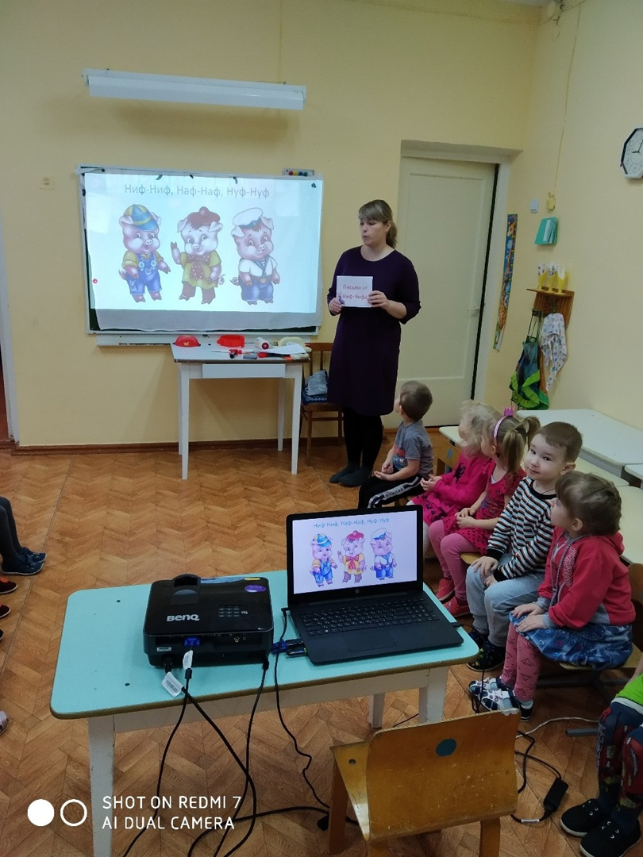
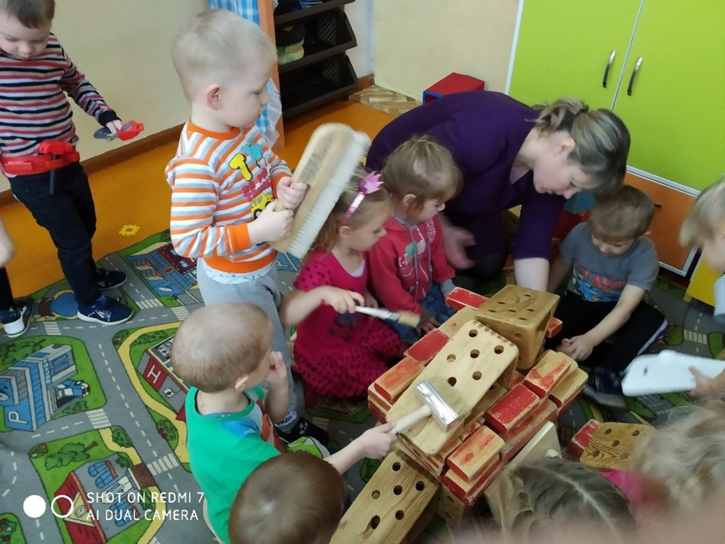
Профессия «строитель» «Дом для трех поросят»

Slide 8
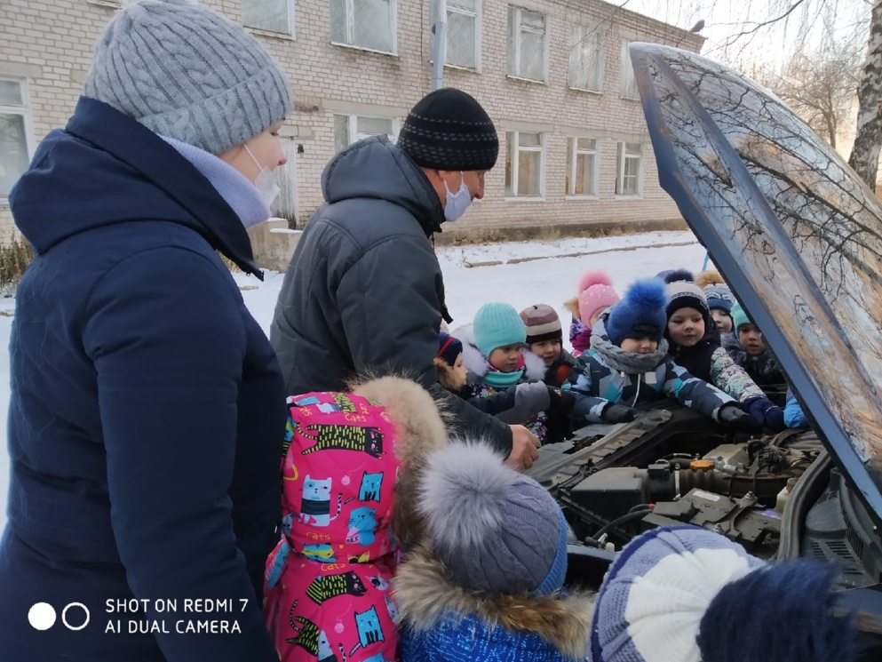
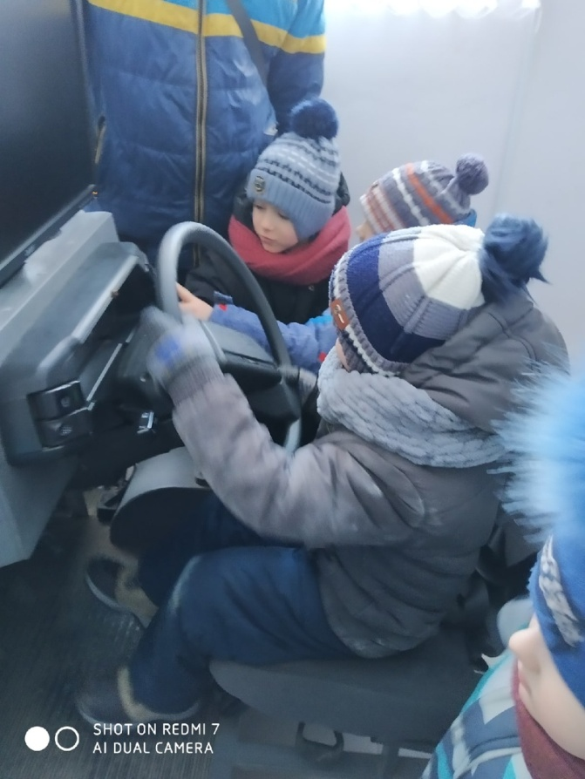
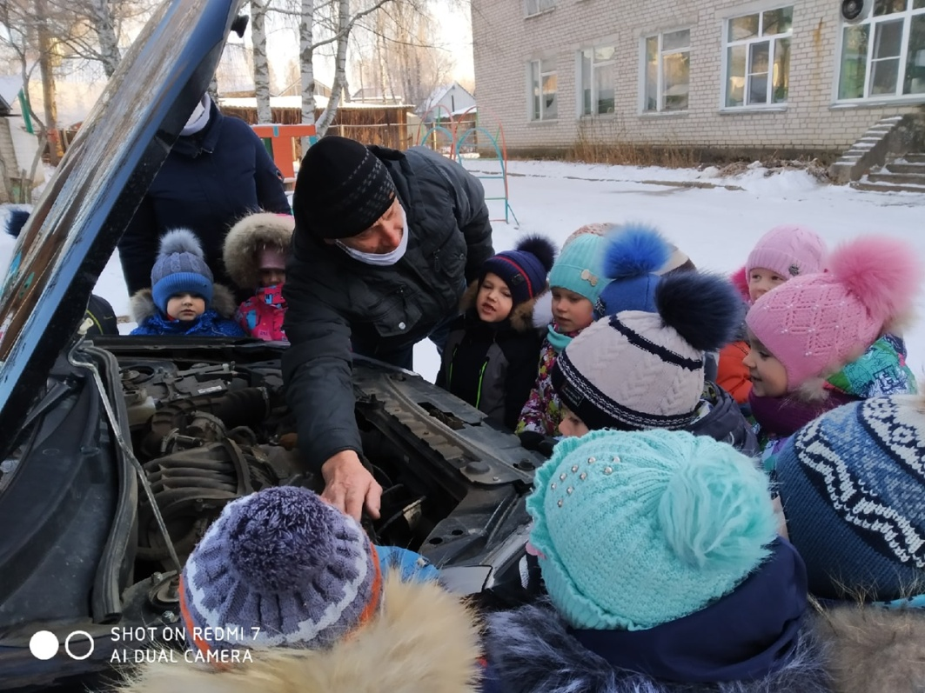
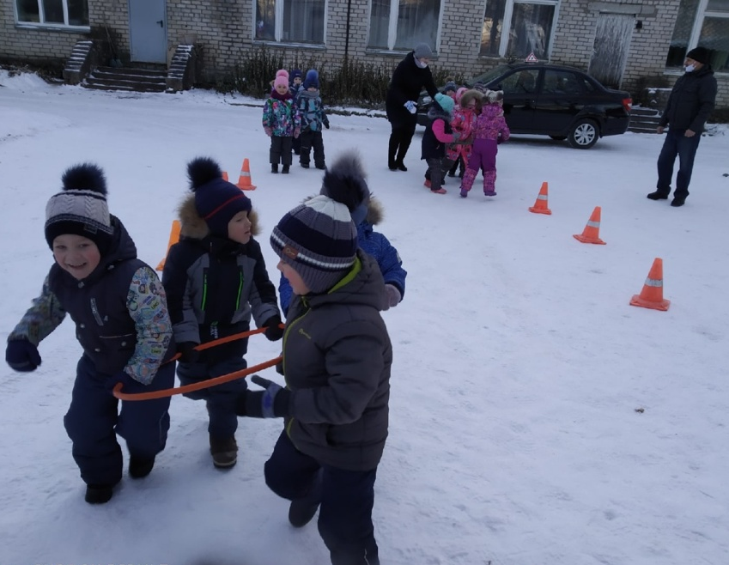
Профессия «Водитель автомобиля

Slide 9
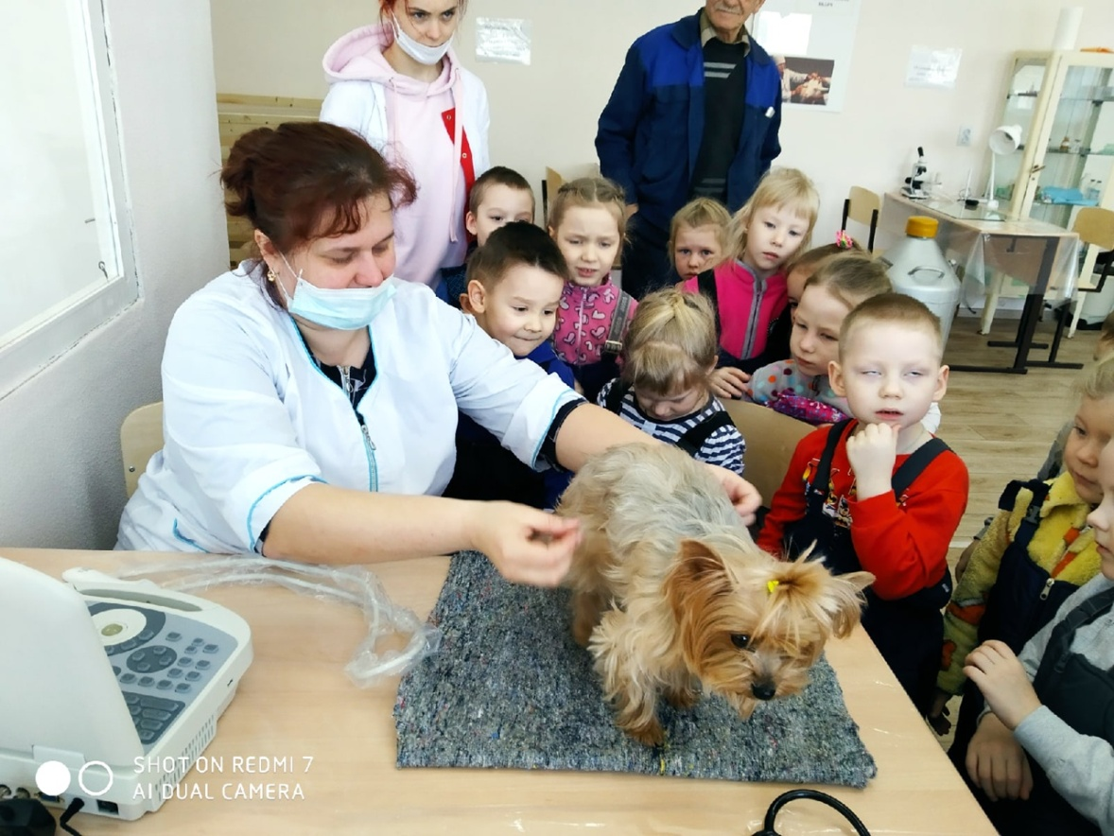
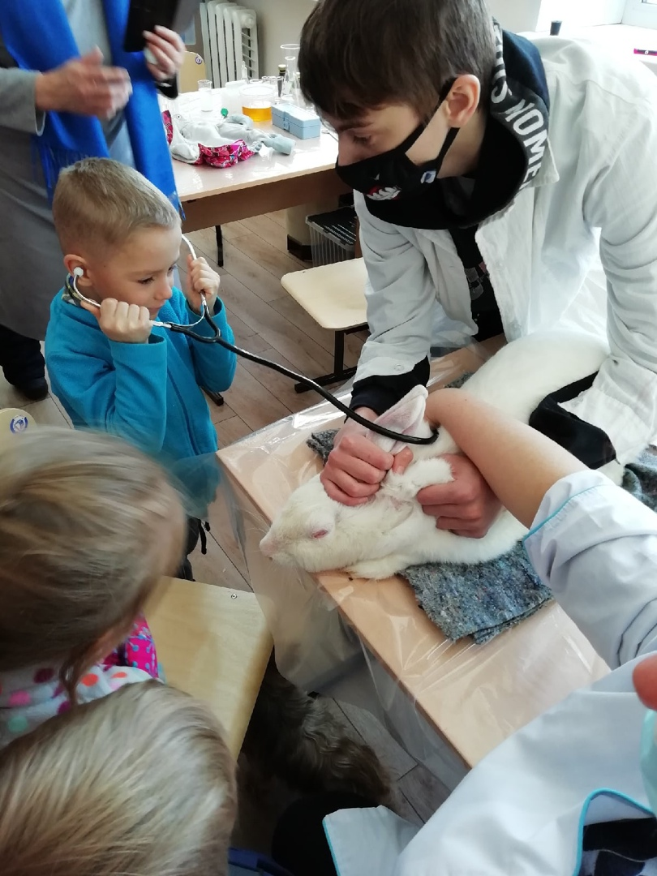
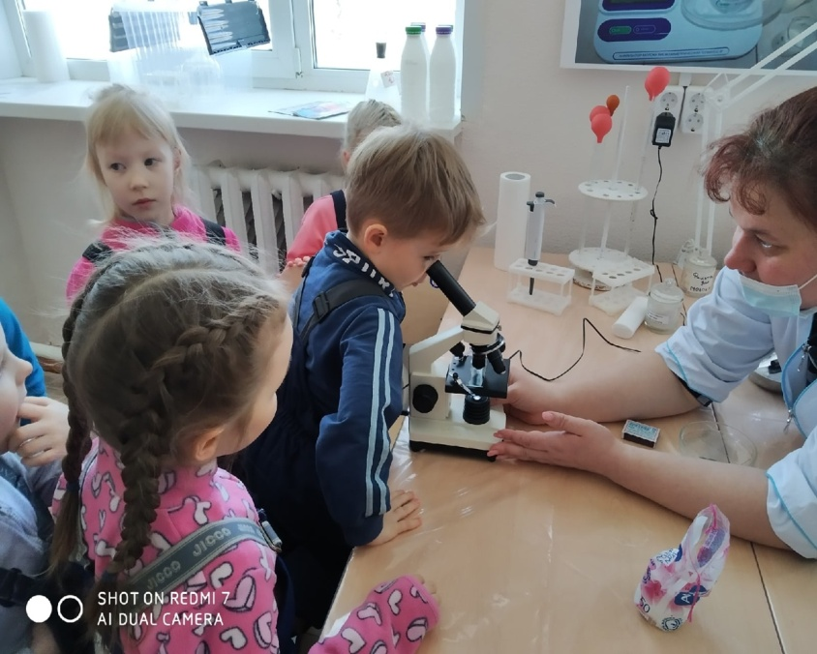
приближение работы взрослых к детям: экскурсия в техникум, специальность «Ветеринария»

Slide 10
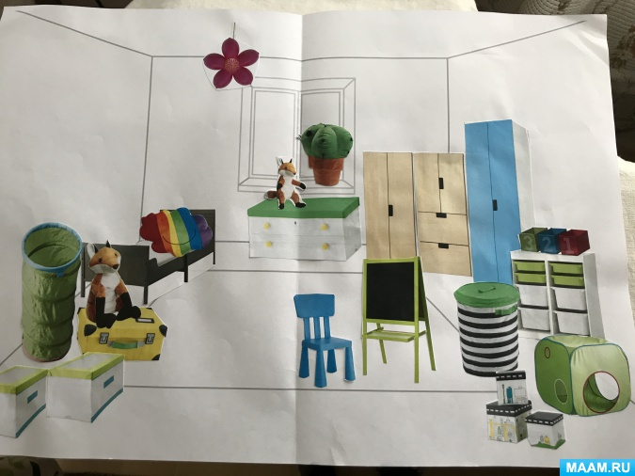
Перспективы профориентационной работы с использованием ресурсов техникума
Способствовать формированию предметно-развивающей среды, продолжить освоение знаний о профессиях в новых формах:
Создание дизайн-проекта «Квартира моей мечты» (сюжетно-ролевая игра»
2.Продолжить знакомство с профессией «Тракторист-машинист» и «Повар»

Slide 11
Результат:
Развитие сетевого взаимодействия между ПОО и ДОУ
Самореализация мастера п/о- ощущение нужности того, чем занимаешься;
Элемент наставничества:
сопровождение группы дошкольников по всем ступеням школы;
- Самосовершенствование: потребность в знании детской психологии осуществляю в получении специальности ДПО (заочное обучение)
Спасибо за внимание!

